Slide 1
Orientação a Objetos
Parte 1
Júlio César Nardelli Borges

Slide 2
Histórico
A orientação a objetos foi criada no final da década de 60 e teve seu lançamento com a linguagem SIMULA-67.
A partir de então, outras linguagens utilizaram este paradigma, como Smaltalk, C++, Object Pascal (Delphi), C# e Java.
Java, de fato, popularizou a Orientação a Objetos.

Slide 3

Orientação a Objetos
O que é?
É um paradigma (modelo, norma ou padrão) de programação que ajuda a definir a estrutura do programa baseada em conceitos do mundo real.
A OO (Orientação a Objetos) permite criar programas componentizados, separando as partes do sistema por responsabilidades e fazendo com que estas partes se comuniquem entre si.

Slide 4
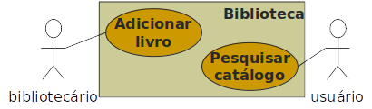
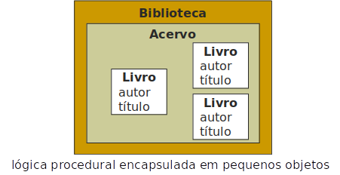
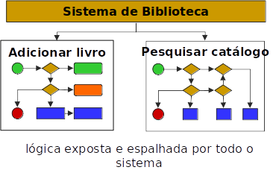
O que é Orientação a Objetos?
Análise Procedural
Análise Orientada a Objetos
Trabalha no espaço da solução (casos de uso decompostos em procedimentos algorítmicos).
Abstração mais próxima ao mundo computacional.
Trabalha no espaço do problema (casos de uso simplificados em objetos).

Slide 5

O que é Orientação a Objetos?
A OO é mais intuitiva e fácil de aprender do que as técnicas tradicionais pois permite a representação dos problema em conceitos do mundo real.
Dentre as vantagens que a OO proporciona, destacam-se:
Aumento de produtividade;
reuso de código;
redução das linhas de código programadas;
separação de responsabilidades;
componentização;
maior flexibilidade do sistema;
escalabilidade;
facilidade na manutenção.

Slide 6

Linguagem Orientada a Objetos
Tudo são objetos: um objeto pode ser visto como uma variável especial: ele armazena valores e, além disso, possui comportamentos associados que permitem a execução de diferentes tipos de operações.
Em teoria, pode-se pegar qualquer componente conceitual do problema a ser resolvido (cachorros, prédios, serviços) e representá-los como um objeto no programa.

Slide 7
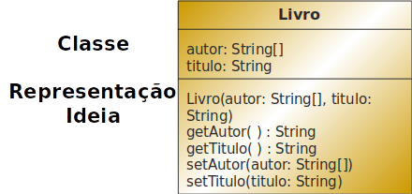
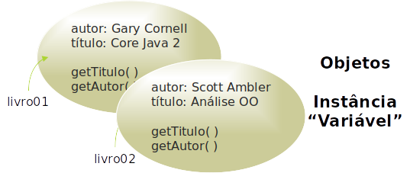
Linguagem Orientada a Objetos
Classes e Objetos
Todo objeto tem um tipo: todo objeto é uma instância de uma classe, onde classe é o sinônimo de tipo. As características mais importantes que diferenciam as classes são o seu significado e o comportamento que elas possuem, ou seja "no tipo de mensagens que podem enviar".

Slide 8
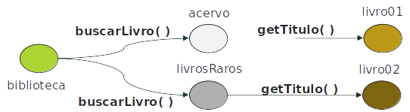
Linguagem Orientada a Objetos
Mensagens entre Objetos
Um programa é um conjunto de objetos dizendo uns aos outros o que fazer por meio de envio de mensagens: para fazer uma requisição a um objeto, envia-se uma mensagem a ele. Mais concretamente, uma mensagem pode ser vista como a chamada a uma função que pertence a um objeto particular.

Slide 9
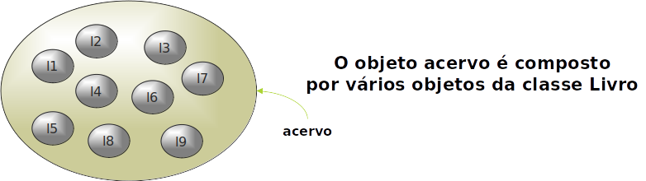
Linguagem Orientada a Objetos
Composição de Objetos
Cada objeto possui uma memória própria feita por outros objetos: pode-se criar um novo tipo de objeto fazendo um pacote contendo outros objetos. Assim a complexidade de um programa pode ser construída enquanto a simplicidade é mantida nos objetos.

Slide 10
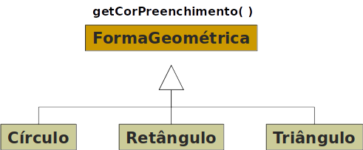
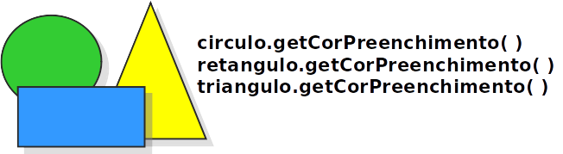
Linguagem Orientada a Objetos
Herança de Classes
Todos os objetos do mesmo tipo podem receber as mesmas mensagens: como um objeto do tipo Círculo é também um objeto do tipo FormaGeométrica, Círculo pode receber todas as mensagens modeladas em FormaGeométrica. Desta forma, pode-se escrever código que fale com FormaGeométrica e automaticamente manipule qualquer coisa que se encaixe na sua descrição.

Slide 11
Linguagem Orientada a Objetos
Uma linguagem orientada a objetos deve possuir a representação de:
E enfatiza conceitos como:
Classes.
Herança.
Polimorfismo.
Objeto.
Abstração.
Encapsulamento (ocultamento).

Slide 12
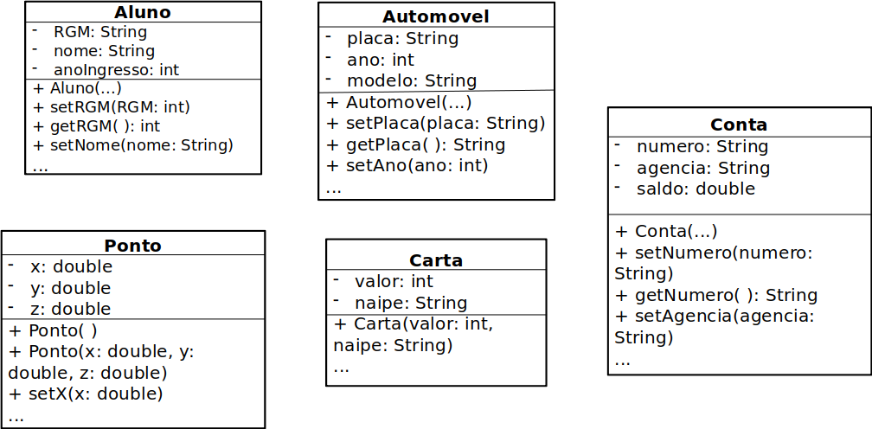
Classes

Slide 13
Classes
Propósito principal: definir abstrações e favorecer modularidade.
Definir abstrações significa representar computacionalmente entidades do mundo real, por mais complexas que sejam, e utilizá-las em um programa. Além de agregar uma certa quantidade de dados de diferentes tipos, também determina comportamentos, que podem alterar os dados armazenados.
Uma classe é considerada um novo tipo de dado, e pode ser vista ainda como uma extensão da linguagem de programação.

Slide 14
Classes
Composição
Definições
Atributos
Métodos
Um tipo abstrato de dados.
A descrição abstrata de um objeto.
Uma categoria de objetos semelhantes.
A “planta baixa” a partir da qual os objetos são criados.
Aquilo que é armazenado.
Dado ou informação guardada pelo objeto ou classe.
Definem o estado do objeto.
Definem os dados.
Podem ser simples (como um número inteiro) ou complexos (como objetos de outras classes).
Aquilo que se executa.
Definem a funcionalidade.
Algo que um objeto ou classe faz semelhante a uma função ou procedimento em uma linguagem estruturada.
Pode alterar o estado de um objeto.

Slide 15
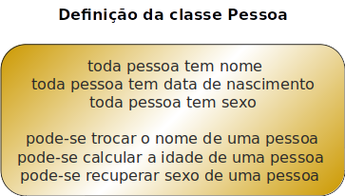
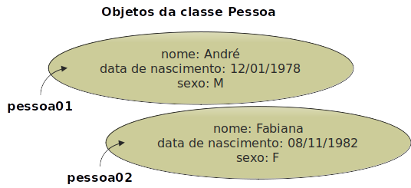
Classes
A partir de uma classe pode-se criar uma série de objetos.
Cada um destes objetos segue a especificação da classe, ou seja, possui atributos e pode executar qualquer método da classe em que foi criado.
A classe dita as regras de criação e comportamento dos objetos e são os objetos que irão interagir entre si na execução do sistema

Slide 16
Classes
Em tempo de execução, são os objetos que interagem entre si.
A classe fornece a idéia. Os objetos são criados a partir desta idéia.
É necessário criar as classes para definir o novo tipo de dados e criar os objetos para que estes representem a manipulação dos dados no sistema.

Slide 17
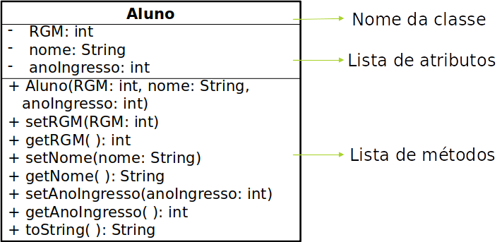
Diagrama de Classes (UML)
Componentes da Classe
Nome da Classe
Significativo e único.
Com inicial maiúscula.
Representa uma ideia, um conceito, uma abstração.
Atributos da Classe
Armazenam os dados dos objetos.
Campos.
Tipos básicos ou objetos.
Usar modificador de acesso.
Métodos da Classe
Funcionalidades executadas pelo objeto, em geral, fazendo a manipulação dos valores dos seus atributos método construtor.
Gets e Sets.
Outros métodos de acordo com a necessidade.

Slide 18
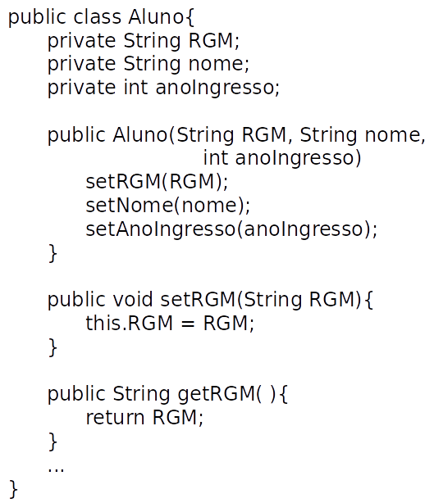
Diagrama de Classes (UML)

Slide 19
Tipos de Métodos
Gets e Sets: viabilizam a recuperação/atualização dos valor de cada atributo
toString: viabiliza uma representação textual formatada do objeto
Método construtor: viabiliza a criação do objeto em memória
Em geral, inicializa os atributos do objeto sendo criado.
Obrigatoriamente, tem o mesmo nome da classe e não tem tipo de retorno.
Pode haver mais de um construtor em uma classe.
getNomeDoAtributo: retorna o valor do atributo do objeto.
setNomeDoAtributo: atualiza o valor do atributo do objeto, podendo ser feita uma validação antes da atualização.
Pode-se concatenar o valor dos atributos ou chamar algum método.

Slide 20
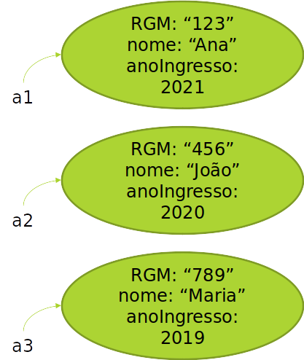
Atividade Prática

Slide 21
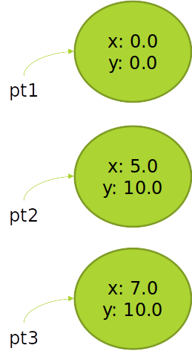
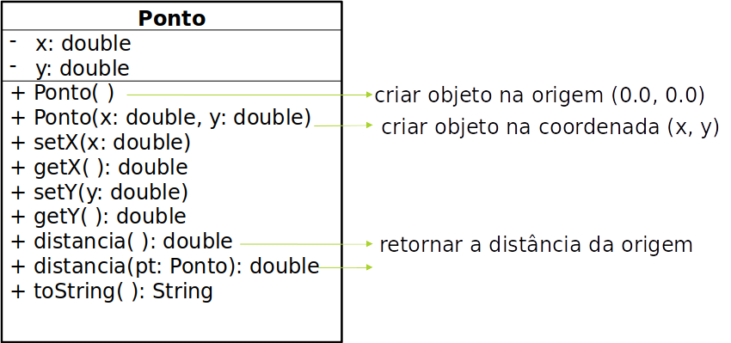
Atividade Prática

Slide 22
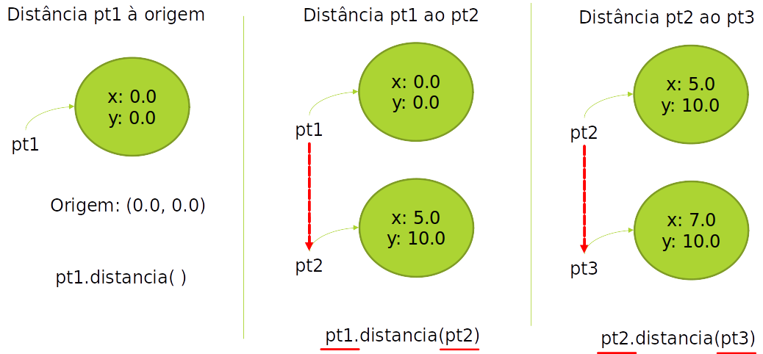
Atividade Prática

Slide 23
Obrigado!
Dúvidas?

